Slide 1
Доказывание как процесс опосредованного ретроспективного познания

Slide 2

Ретроспективное познание представляет собой «процедуру опосредствованного, выводного получения знания о прошлых предметах на основе знания о настоящих или о других прошлых предметах».

Slide 3
Содержание познания образуют три элемента:
имевшие место в прошлом объективные (природные) события — явления, вещи, процессы;
сохранившиеся к моменту познания материальные объекты, обладающие следами минувших событий;
знание о прошлых событиях, приобретенное познающим субъектом путем исследования следов на имеющихся объектах.

Slide 4


Доказывание как процесс опосредованного ретроспективного познания состоит из трех частей :
факт
информация
знания

Slide 5
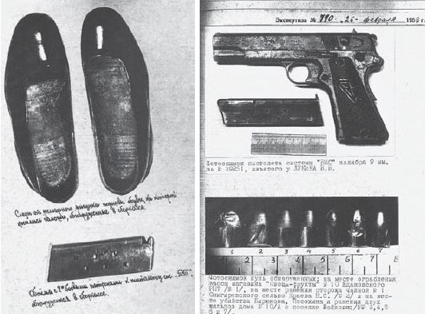
Термином «факт» мы обозначили первую часть объекта уголовно-процессуального познания — преступление и иные связанные с ним обстоятельства, отделенные от органов судопроизводства пространственно-временными рамками и подлежащие установлению при помощи информации.

Slide 6
факт обладает следующими гносеологическими свойствами:
Единичность
Объективность
Природность
Опосредованность
Значимость

Slide 7

под информацией понимают сведения, сигналы, сообщения о чем-либо, полученные в результате активной деятельности субъекта, в целях решения стоящих перед ним практических задач

Slide 8
Информация обладает следующими гносеологическими свойствами
Отраженные признаки фактов содержатся на (в) материальном объекте (предмет, человек, документ).
Информация воспринимается познающим непосредственно при помощи его органов чувств
Информация значима, относима, т. е. ценна и необходима субъекту, поскольку в результате отражения "несет" в себе сведения об исследуемом факте
Информация закрепляется в знаковую форму (устную, письменную, кодированную и др.) и таким образом передается адресату.
Информация множественна. Каждое явление, событие отражается в разнообразных и многочисленных окружающих объектах.
Информация с различной степенью точности (истинности, достоверности) и полноты (достаточности) указывает на устанавливаемый факт.

Slide 9

Зна́ние — форма существования и систематизации результатов познавательной деятельности человека. Знание обладает следующими свойствами:
Знание идеально. Оно есть мыслительный образ факта, приобретенный в результате умственной деятельности познающего.
Знание отражает в сознании субъекта не только природное, естественное бытие (онтологию) факта, но и его ценность для человека (аксиологию).
Знание субъективно, ибо оно всегда выступает как продукт деятельности конкретного субъекта познания.
Знание истинно или неистинно. Результат познавательной деятельности человека может соответствовать действительности и в этом случае будет истинным. Если же по тем или иным причинам познающий приобрел ошибочное знание, то оно является неистинным
Знание полно или неполно отражает исследуемый факт. Если истинность характеризует качественную, то полнота — количественную сторону знания. Практическая деятельность субъекта зависит как от истинности, так и от полноты знания.

